Slide 1
История фотошопа

Slide 2
Кто я такой?
Я Колпаков Максим мне 14 лет
Я учусь кибере +-1 год
Я изучаю с++
Мне больше нравится фотошоп
Я прошёл очень много тем например:пайтон, c++ и фотошоп

Slide 3
Почему я выбрал фотошоп
Потому что в фотошопе можно делать всякие мемы и картины
Например фотку котика
Можно сделать разные фотку кота,города,города москву и др

Slide 4
Кто создал фотошоп
Photoshop был создан братьями Томасом и Джоном Нолл. Томас Нолл, студент Мичиганского университета, разрабатывал его для платформы Macintosh, изначально назвав его Display, а затем ImagePro. В 1988 году Adobe Systems приобрела программу и переименовала ее в Photoshop.

Slide 5
Где учился Томас Нолл
Томас Нолл — программист из США, создавший программу Adobe Photoshop. Том начал разработку процедур обработки изображений в 1988 году. После того, как было готово ядро программы, он показал его своему младшему брату Джону Ноллу, который в то время работал в компании Industrial Light & Magic.

Slide 6
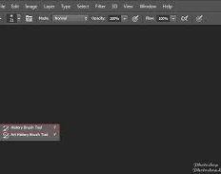
Что такое архивная кисть
Архивная кисть (или History Brush) в программах графического редактирования, таких как Photoshop, — это инструмент, который позволяет восстанавливать ранее сделанные изменения в изображении. Он как бы «перерисовывает» участок изображения, используя сохранённое в истории его состояние.

Slide 7
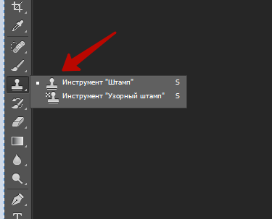
Что такое штамп
Инструмент «Штамп» копирует пиксели из одной части изображения в другую. Выберите инструмент «Штамп» (S) . На панели «Параметры» можно настроить параметры инструмента, такие как Размер, Жесткость и Режим наложения, чтобы получить желаемый результат.

Slide 8
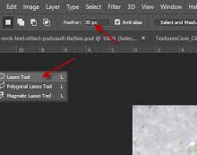
Что такое лассо
В Photoshop, "лассо" (lasso tool) - это инструмент выделения, который позволяет выделять области произвольной формы, обводя их на изображении курсором мыши. Он дает вам свободу рисовать форму выделения вручную, а не ограничиваясь геометрическими формами, как в случае, например, прямоугольного выделения.

